Slide 1


Luyện viết đoạn
(Tiết 5)

Slide 2
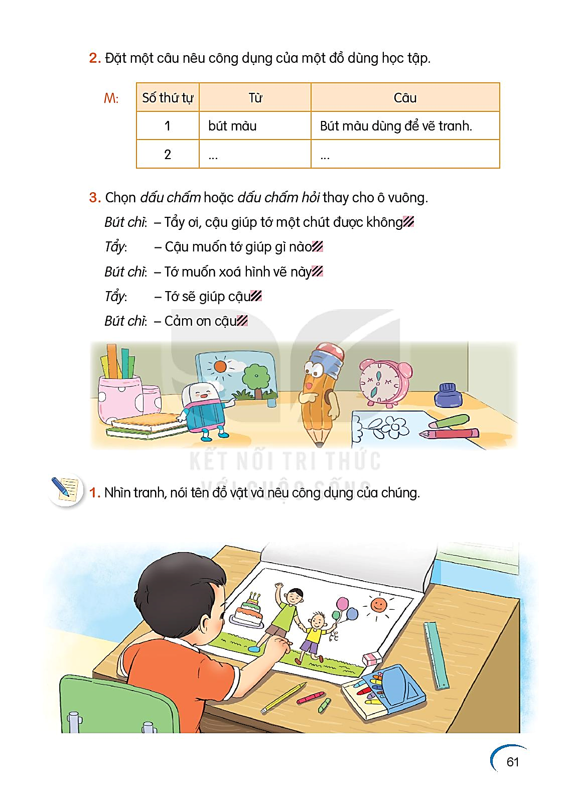
1. Nhìn tranh, nói tên đồ vật và nêu công dụng của chúng.
vở vẽ
bàn học
tẩy
thước kẻ
bút chì
màu vẽ

Slide 3
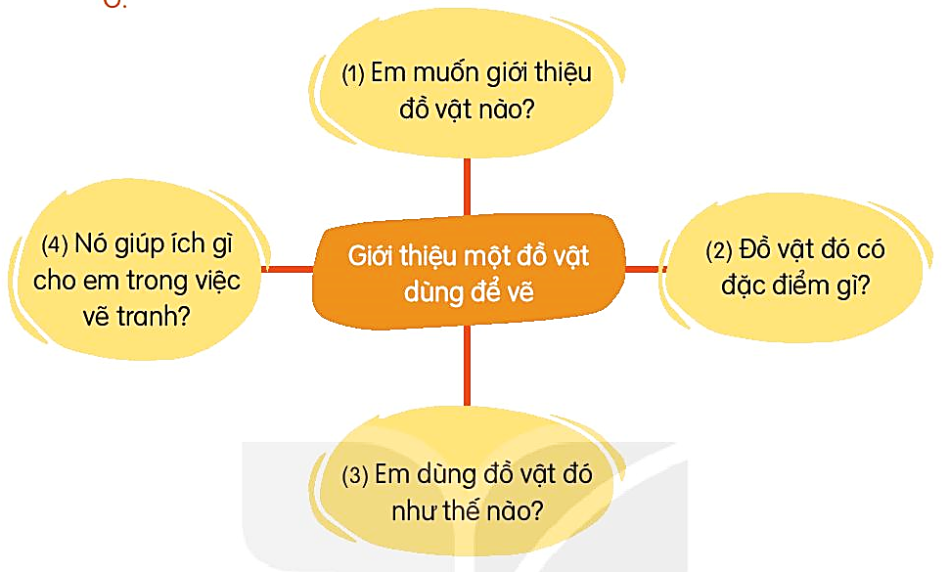
2. Viết 3-4 câu giới thiệu về một đồ vật được dùng để vẽ

Slide 4
Chiếc bút mực trông đẹp làm sao! Cây bút xinh xinh dài bằng một gang tay em. Thân viết tròn như ngón tay giữa của mẹ, càng về phía sau càng thon như búp măng non. Toàn thân bút khoác chiếc áo màu xanh nhẹ nhàng. Từ khi có chiếc bút, chữ viết của em dường như mỗi ngày một đẹp hơn.

Slide 5



Củng cố
bài học
Notes:
Bài giảng thiết kế bởi: Hương Thảo - tranthao121006@gmail.com

